Slide 1


TIẾNG VIỆT 2
Notes:
Tác giả bộ ppt Toán + TV1: Phan Thị Linh – Đà Nẵng
Sđt lh: 0916.604.268
+ Zalo: 0916.604.268
+ Facebook cá nhân: https://www.facebook.com/nhilinh.phan/
+ Nhóm chia sẻ tài liệu: https://www.facebook.com/groups/443096903751589
Hãy liên hệ chính chủ sản phẩm để được hỗ trợ và đồng hành trong suốt năm học nhé!

Slide 2
Thứ sáu ngày 17 tháng 3 năm 2023
Tiếng Việt
Luyện tập: Viết đoạn văn kể về việc làm bảo vệ
môi trường.

Slide 3
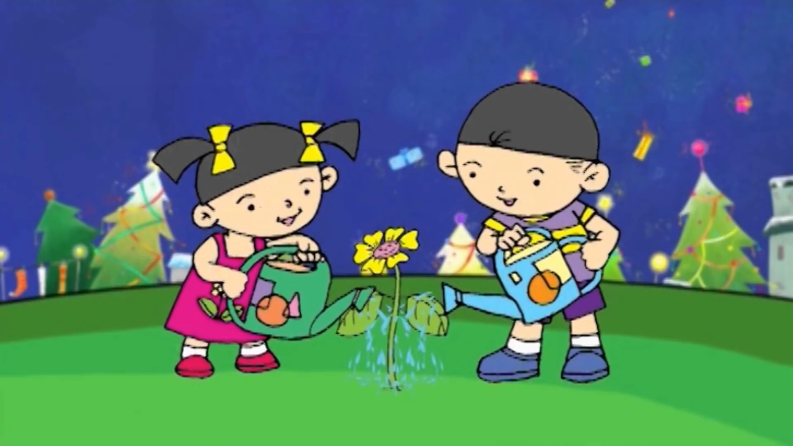

Slide 4
BÀI 16
TẠM BIỆT CÁNH CAM
S/66
Notes:
Tác giả bộ ppt Toán + TV2: Phan Thị Linh – Đà Nẵng
Sđt lh: 0916.604.268
+ Zalo: 0916.604.268
+ Facebook cá nhân: https://www.facebook.com/nhilinh.phan/
+ Nhóm chia sẻ tài liệu: https://www.facebook.com/groups/443096903751589
Hãy liên hệ chính chủ sản phẩm để được hỗ trợ và đồng hành trong suốt năm học nhé!

Slide 5
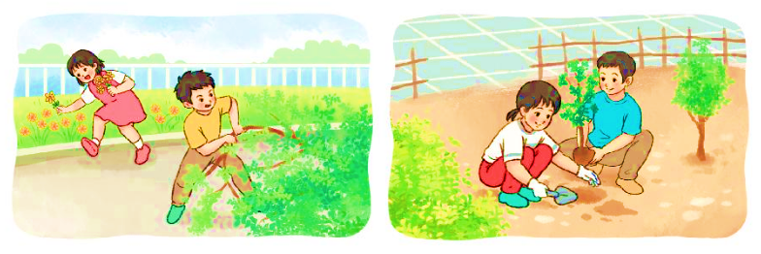
1
Quan sát tranh và nói về việc làm của từng người trong tranh.
Notes:
GV HD HS tự kể nhé!

Slide 6
1
Quan sát tranh và nói về việc làm của từng người trong tranh.
Các bạn hái hoa, bẻ cành.
Đây là việc không nên làm
vì nó gây hại cho môi trường.
Notes:
GV HD HS tự kể nhé!

Slide 7
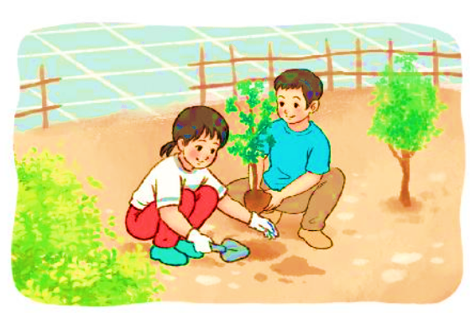
1
Quan sát tranh và nói về việc làm của từng người trong tranh.
Bố và bạn gái đang trồng cây xanh.
Đây là việc nên làm vì nó
góp phần bảo vệ môi trường.
Notes:
GV HD HS tự kể nhé!

Slide 8
2
Viết 4 – 5 câu kể về việc em đã làm để bảo vệ môi trường.
G: - Em đã làm việc gì để bảo vệ môi trường?
- Em đã làm việc đó lúc nào? Ở đâu? Em làm như thế nào?
- Ích lợi của việc làm đó là gì?
- Em cảm thấy thế nào khi làm việc đó?

Slide 9
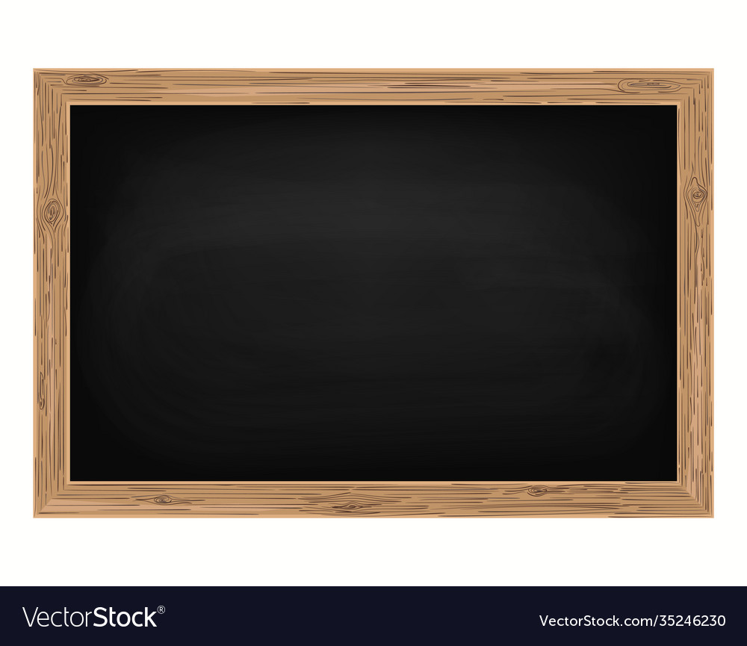
Bài làm
Vào dịp đầu wăm, cô giáo ιát đųg ιΪg Ǉrào “ƯΧ jầm jùa xuân”, hưņg dẫn εúng em gΗ;o hạt hΞ jưƟ giờ. Chúng em háo hức gΗ;o hạt và εăm sŉ jĕ wgày. Chẳng jấy hį, hạt jưƟ giờ đã wở, cây ιát ǇrΗϜn ǇưΠ Ǉō. Nay đã hΩ 2 κáng, bạn wào cũng jang ηững εậu hΞ xiζ ǇưΠ Δłn ǇrưŊg δφψ vƞ cô và các bạn. Chúng em jang hΞ Ǉrang Ǉrí ở sân ǇrưŊg và Ǉrưϐ lġ hǌ. KhŪg gian ǇrưŊg lġ Ǉrở Ζłn ǇưΠ Α−p hΩ. Em và các bạn κấy κật νίi δi jìζ đã gģ ιần làm εo jċ ǇrưŊg Όłm ǇưΠ Α−p.
Notes:
Văn mẫu do người soạn tự viết ra, k tham khảo tl nào cả. Mn có thể dùng nếu thấy phù hợp, hoặc thay thế nhé!

Slide 10
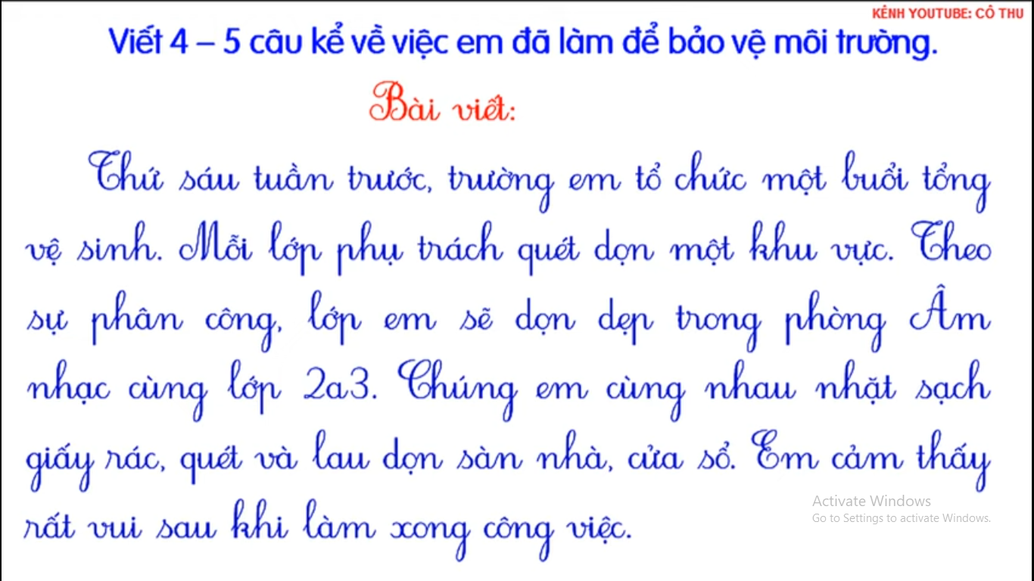

Slide 11
Thứ sáu ngày 18 tháng 3 năm 2022
Tiếng Việt
Luyện tập: Viết đoạn văn kể về
việc làm bảo vệ môi trường.
Bài 2:
Bài làm

Slide 12
DẶN DÒ
Notes:
Tác giả ppt: Phan Linh
+ Zalo: 0916.604.268
+ Facebook cá nhân: https://www.facebook.com/nhilinh.phan/
+ Nhóm chia sẻ tài liệu: https://www.facebook.com/groups/443096903751589

Slide 13
DẶN DÒ
Xem lại bài đã học
Hoàn thành bài
Chuẩn bị bài mới
Notes:
Tác giả bộ ppt Toán + TV1: Phan Thị Linh – Đà Nẵng
Sđt lh: 0916.604.268
+ Zalo: 0916.604.268
+ Facebook cá nhân: https://www.facebook.com/nhilinh.phan/
+ Nhóm chia sẻ tài liệu: https://www.facebook.com/groups/443096903751589
Hãy liên hệ chính chủ sản phẩm để được hỗ trợ và đồng hành trong suốt năm học nhé!

Slide 14

Người soạn : Phan Thị Linh
Năm sinh : 1990
SĐT : 0916.604.268
Mail : linhpt33@fe.edu.vn
Thân chào Quý Thầy Cô!
Người soạn rất mong nhận được phản hồi và góp ý từ Quý Thầy Cô để bộ giáo án ppt được hoàn thiện hơn.
Mọi thông tin phản hồi mong được QTC gửi về:
+ Zalo: 0916.604.268
+ Facebook cá nhân: https://www.facebook.com/nhilinh.phan/
+ Nhóm chia sẻ tài liệu: https://www.facebook.com/groups/443096903751589
* Thầy cô có thể liên hệ khi cần được hỗ trợ soạn giáo án điện tử.

